Slide 1
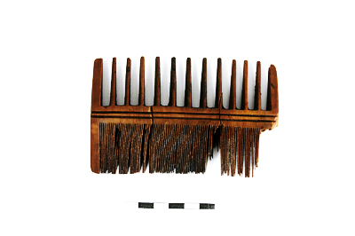
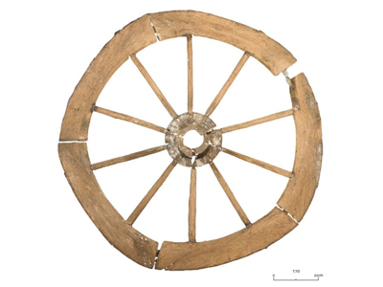
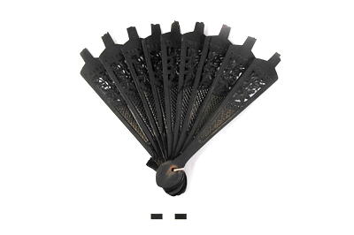
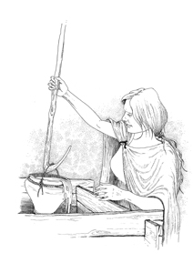
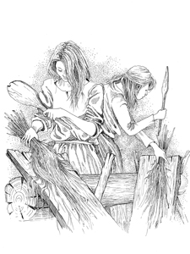
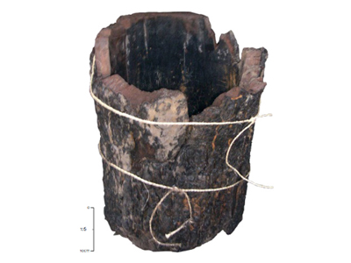
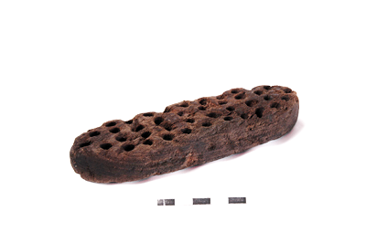
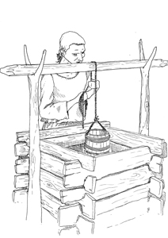
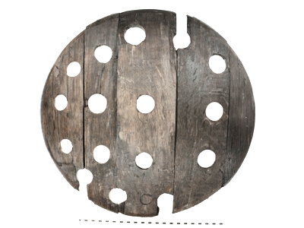
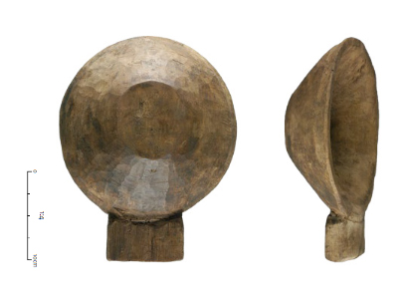
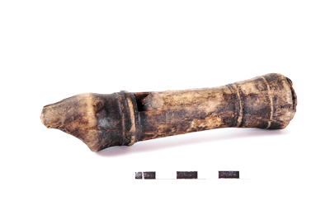
WOODAN to the Rescue

Slide 2
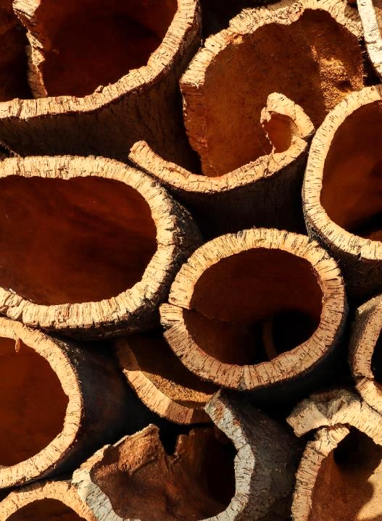
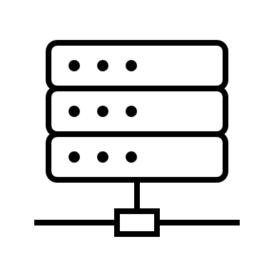






Inhoud
Presentatie
Deel 1 - WOODAN als database
Deel 2 - WOODAN als stichting
Deel 3 - WOODAN zoekt jou
Deel 4 - WOODAN en de toekomst
Deel 5 - WOODAN to the rescue
Woodan to the rescue

Slide 3
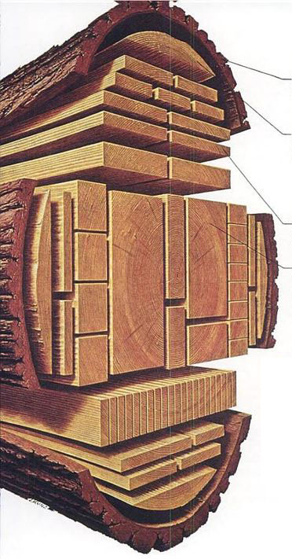
Deel 1: WOODAN
als Database

Slide 4
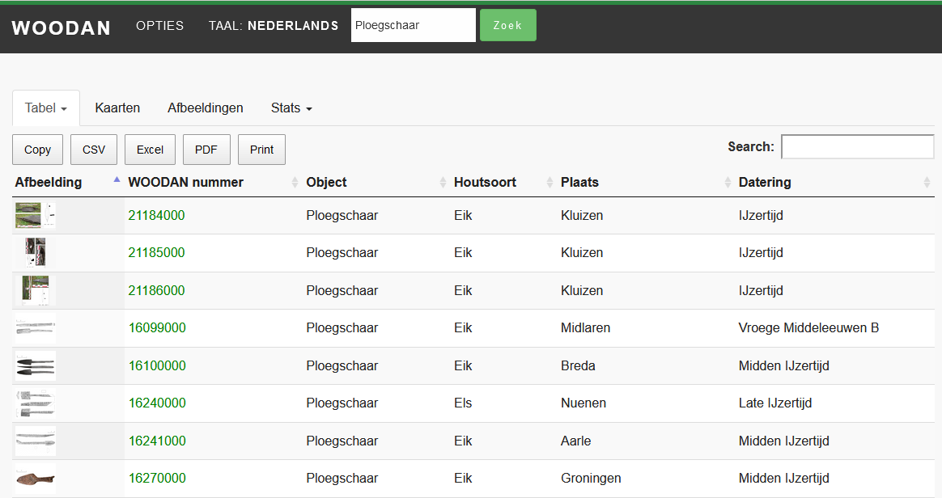
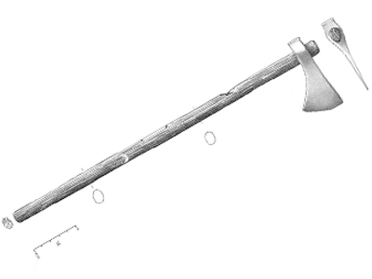
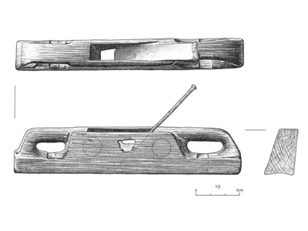
Wat is WOODAN?
WOODAN is een gratis te gebruiken webdatabase voor archeologische artefacten van hout
www.woodan.org

Slide 5
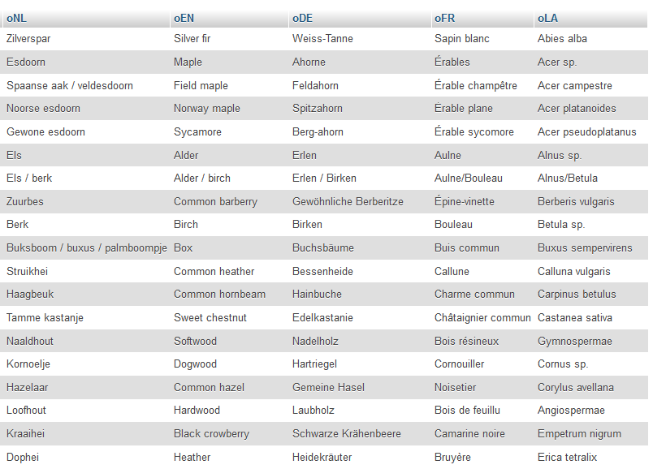
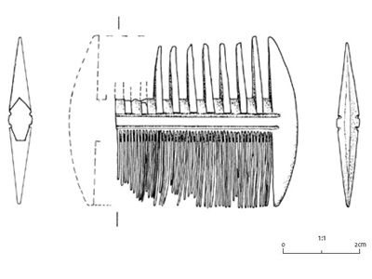
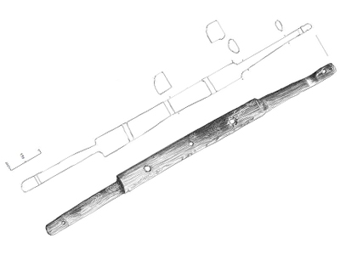
Qu'est-ce que WOODAN?
WOODAN is begonnen in nederland, maar draait
nu in meerdere talen:
Duits
Engels
Frans
Nederlands

Slide 6
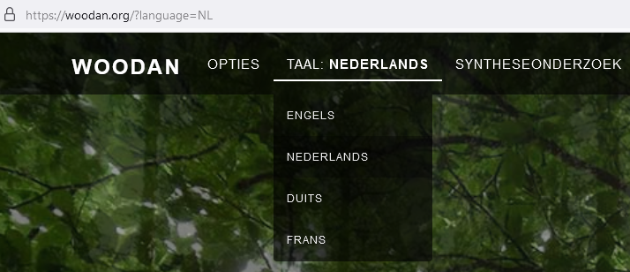

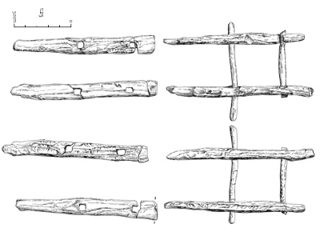
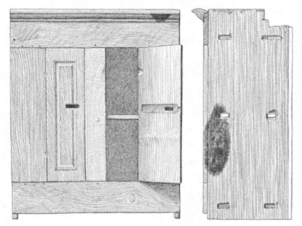
Hoe zoek ik?
Als gebruiker kies je de taal waarin je wil werken
Je kunt vervolgens een vrije zoekterm invullen

Slide 7
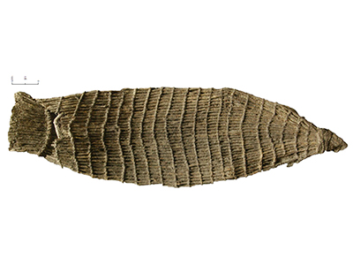
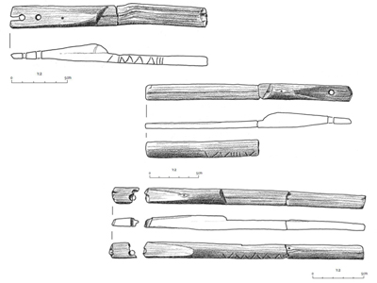
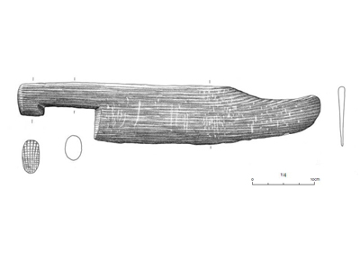
Slim Zoeken kijkt naar
Hoe zoekt WOODAN?
Houtsoort
Object
WOODAN-nummer
Primaire functie
Land
Archeoregio
Provincie
Gemeente
Plaats
Toponiem
Site
Onderzoeksmethode
Opgravende instantie
Projectcode
Context
Startperiode
Eindperiode
Volledigheid
Natuurlijke conservatie
Type object
Secundaire functie
Houtspecialist
Boomdeel
Stamcode
Woodan gebruikt slim zoeken om te kijken of je zoekterm bestaat in een van de velden.
Met uitgebreid zoeken kun je op meerdere termen zoeken.

Slide 8
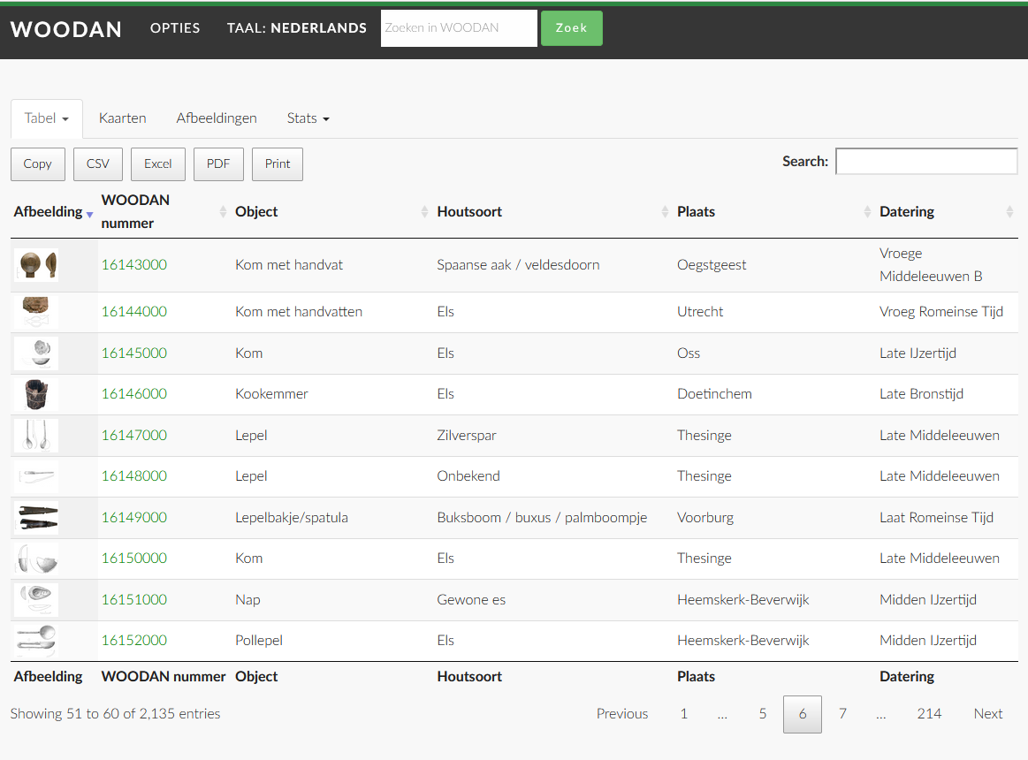
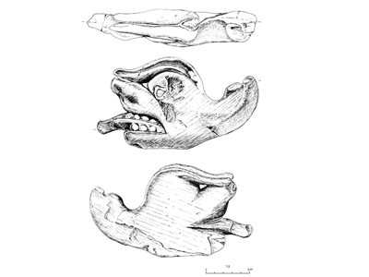
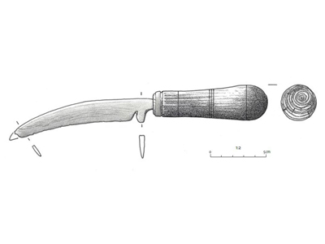
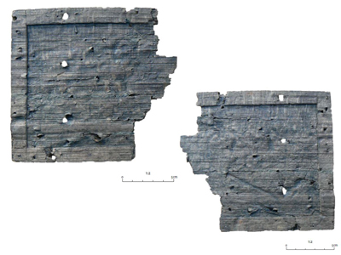
In een tabel
Woodan toont de resultaten standaard in een tabel.
Door op een regel te klikken ga je naar de details

Slide 9
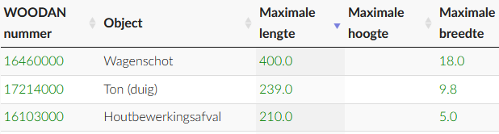
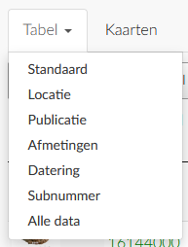
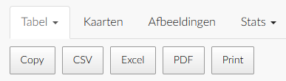


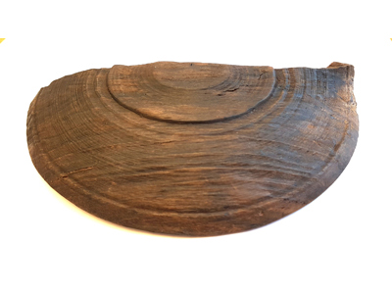
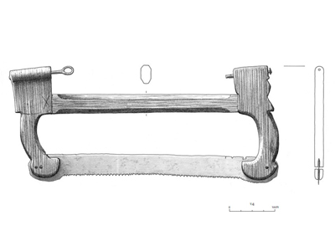
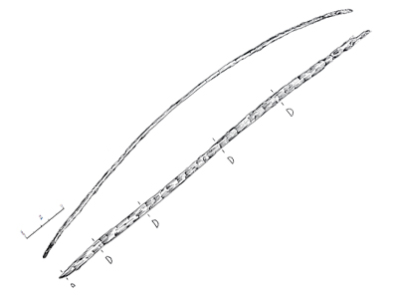
Kolom & excel
Bij de tabel kun je zelf de weergave van de kolommen aanpassen
Ook kun je alle data exporteren naar bijvoorbeeld Excel

Slide 10
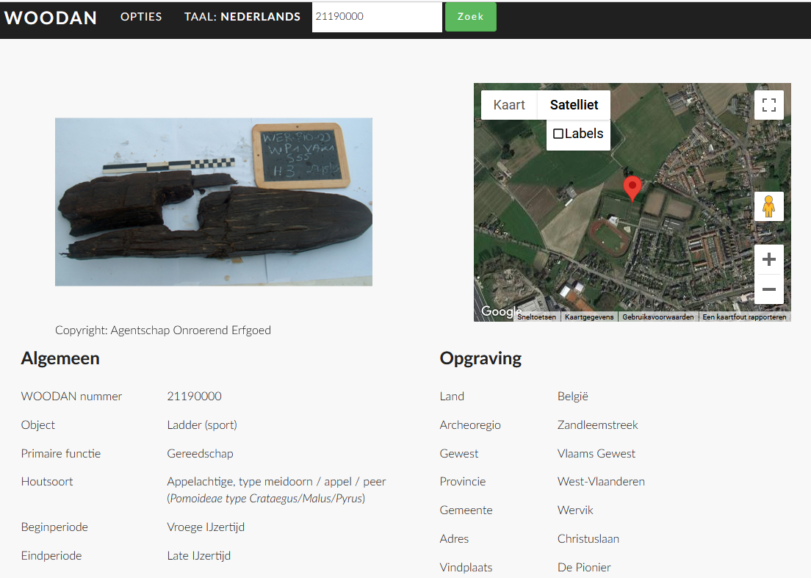
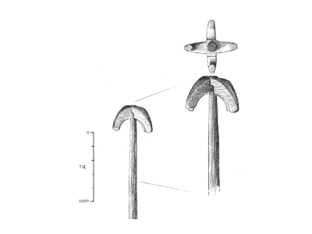
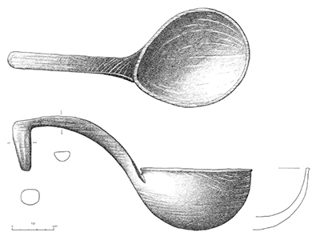
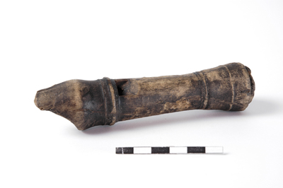
bijzonderheden
Elke vondst is op een detailpagina te zien
Elke detailpagina komt met maximaal 120 velden en indien beschikbaar foto’s en geografische info

Slide 11
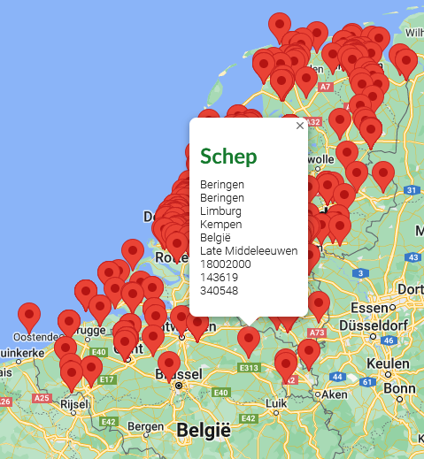
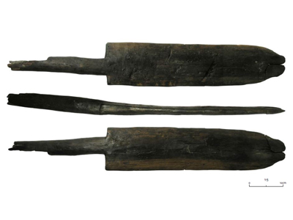
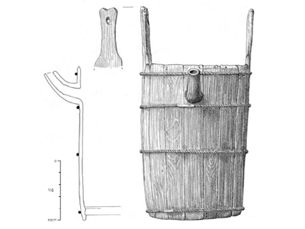
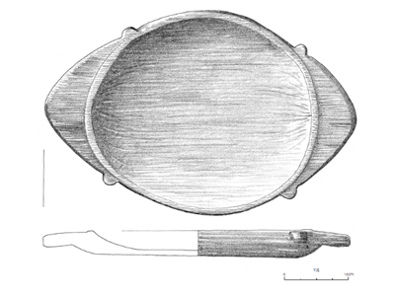
Van de kaart
Artefacten met coördinaten zijn via Google maps te raadplegen.
Elke pin kan worden aangeklikt.
WOODAN accepteert:
Latitude, Longitude: 50.843502, 3.604461
RDX coördinaten: 29438, 318602

Slide 12
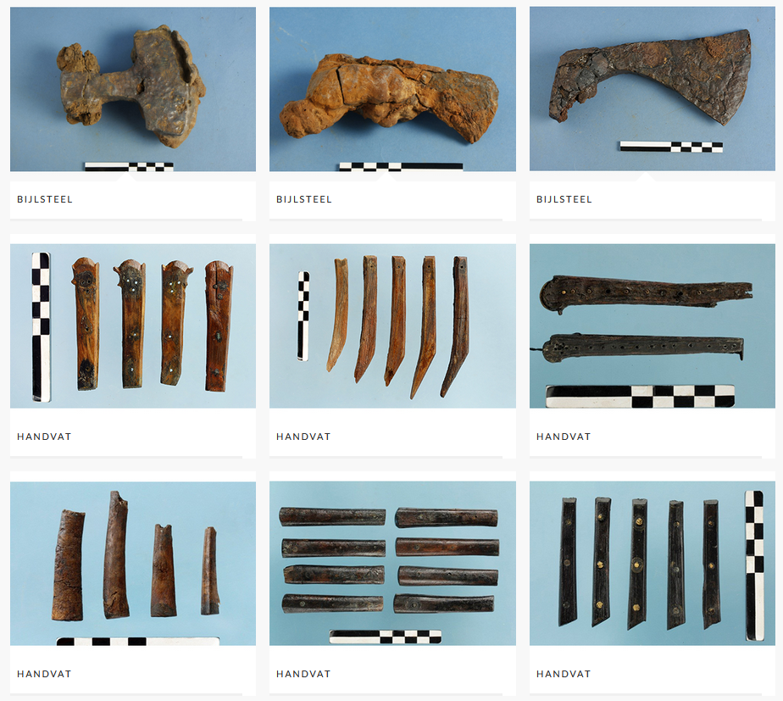
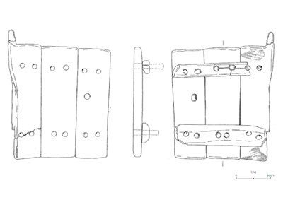
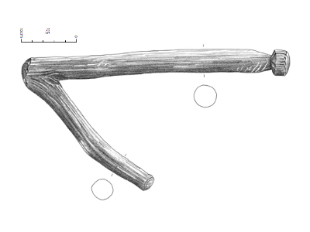
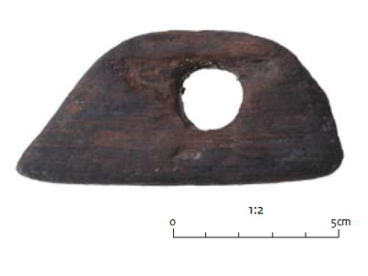
Meer dan 1.000 woorden
Resultaten zijn te tonen als afbeeldingen
Het is niet verplicht, maar wel belangrijk data met afbeeldingen te hebben

Slide 13
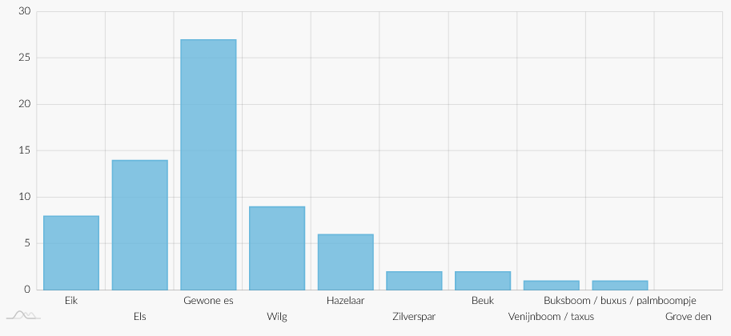
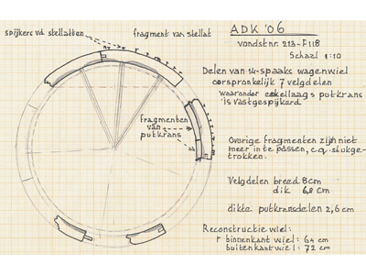


Business Intelligence
De functie stats zet je zoekopdracht om in statistieken over:
De houtsoort
De ouderdom
Tabel 1: De houtsoortbepaling van alle in Vlaanderen gevonden artefacten uit de middeleeuwen, zoals ingevoerd in WOODAN per 2022-09-15

Slide 14



Elevator Pitch
WOODAN is te gebruiken als wetenschappelijke database
WOODAN is te zien als een digitaal museum vol interessante artefacten
WOODAN kan worden gebruikt als platform voor archeologische houtspecialisten
WOODAN ontsluit informatie uit vaak moeilijk toegankelijke publicaties
WOODAN werkt samen met depots en bedrijven om hout te publiceren
WOODAN biedt onderzoekers een mogelijkheid vondsten te delen
WOODAN is om een aantal redenen belangrijk > > >
Hierdoor staan er eind 2022 al meer dan 3.000 records in het systeem

Slide 15

Deel 2: WOODAN als Stichting

Slide 16

WOODAN is een Stichting
De stichting stelt zich ten doel om informatie over hout uit archeologische context te verzamelen en de gegevens centraal en openbaar (via haar website) te ontsluiten.
De stichting stelt zich ten doel om wetenschappelijk onderzoek naar archeologisch hout te stimuleren door onderzoekers in staat te stellen om haar uitgebreide gegevensverzameling te doorzoeken en door in samenwerking met verschillende (internationale) kennisinstituten de gegevens te analyseren.
De stichting heeft het maken van winst uitdrukkelijk niet ten doel

Slide 17



WOODAN publiceert of draagt daaraan bij
Publicatie synthetiserend onderzoek
Nederland

Slide 18












WOODAN synthetiseert
WOODAN is gestart met syntheseonderzoek naar houten artefacten uit Vlaanderen.
Hiervoor worden depots en bedrijven bezocht, worden alle Vlaamse vondsten geïnventariseerd en verschijnt er een boek.

Slide 19


WOODAN komt met een veldhandleiding over wat te doen wanneer je hout aantreft

Slide 20



WOODAN maakt het mogelijk om via een publicatie naar database-records te verwijzen
Publicatie Vegatation History and Archaeobotany (jan 2022)

Slide 21





WOODAN is altijd op zoek naar enthousiaste partners of interessante projecten

Slide 22

INVOER
INVOER
INVOER
INVOER
INVOER
INVOER
INVOER
INVOER
INVOER
INVOER
INVOER
INVOER
INVOER
INVOER
INVOER
INVOER
INVOER
INVOER
INVOER
INVOER
INVOER
INVOER
INVOER
INVOER
INVOER
INVOER
INVOER
INVOER
INVOER
INVOER
INVOER
INVOER
INVOER
INVOER
WOODAN zoekt JOU

Slide 23

WOODAN zoekt jou!
Eind 2022 komt WOODAN met een inlogfunctie waarmee gebruikers zelf vondsten kunnen invoeren
Wij proberen zo veel mogelijk archeologen te bewegen te participeren!
Meer info tijdens de Workshop

Slide 24

Simpel en Uitgebreid!
Het Invoerformulier bestaat uit vijf onderdelen.
Je daalt af van de vindplaats via de vondst naar de database.

Slide 25

Een Beetje Verplicht!
Per onderdeel staan er maar een paar verplichte velden

Slide 26

Duidelijke Taal!
Belangrijke velden werken met keuzelijsten. Hierdoor is de data makkelijk te vertalen

Slide 27

Hoe Ver Ga Jij!?
Elke categorie heeft uitklap-menu’s om eventueel extra informatie toe te voegen

Slide 28

Vier Ogen
WOODAN waarborgt kwaliteit door iedere invoer te laten dubbelchecken
Data blijft aanpasbaar

Slide 29

Deel 4: WOODAN en de Toekomst

Slide 30

Nieuwe Versie WOODAN
December 2022

Slide 31
Presentatie onderzoek Vlaanderen
9 juni 2023
Antwerpen

Slide 32


Nieuwe Vondstcategorieën?
Houtskool
Bouwhout

Slide 33


Thesauri
Uniformiteit

Slide 34

WOODAN als
Bibliotheek

Slide 35

WOODAN en
Tonmerken

Slide 36
Nieuwe Projecten?

Slide 37

Deel 5: WOODAN to the Rescue

Slide 38


WOODAN TO THE RESCUE
Waarom?
Archeologisch hout wordt vrij toegankelijk
Verzameling van data wordt gestandaardiseerd
Onderzoek wordt vergemakkelijkt en gestimuleerd
Er verschijnen publicaties over (het (correct) opgraven) hout
WOODAN fungeert als platform voor specialisten

Slide 39



Volg ons online
@WOODAN_wooden_artefacts

Slide 40
Vragen?
@WOODAN_wooden_artefacts

